Slide 1
实现首页商品显示

Slide 2


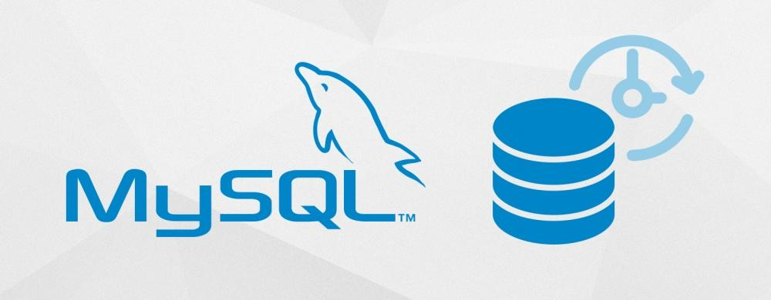
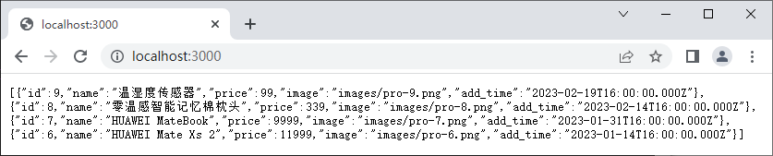
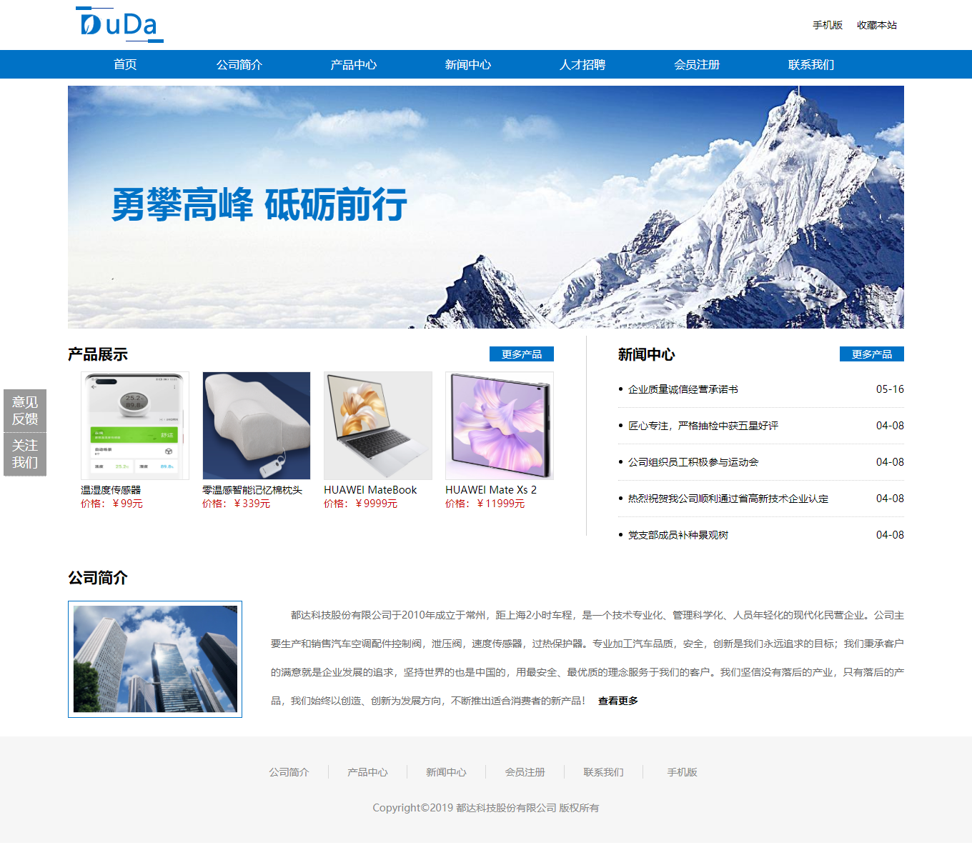

引入
如何在Express框架中将数据库中的信息查询出来
显示在页面模板中？

Slide 3
目录
01
任务需求
02
实现步骤
03
任务实现

Slide 4
任务需求
在Express中完成MySQL数据库表中的商品数据查询，使用模板引擎中的布局样式显示在页面中。
最新上架四个商品
http://local host:3005/

Slide 5
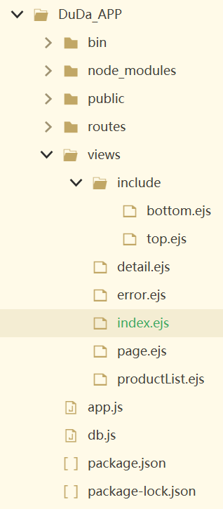
实现步骤
01
数据准备
02
创建模板引擎
03
编写路由代码
04
模板引擎解析数据
05
启动项目，浏览页面

Slide 6
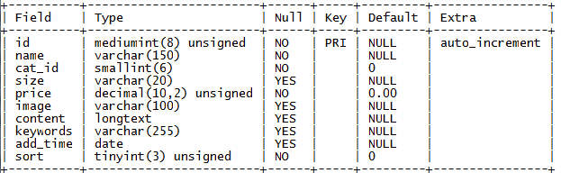


任务实现
1. 数据准备
product表：id为主码、自增

Slide 7
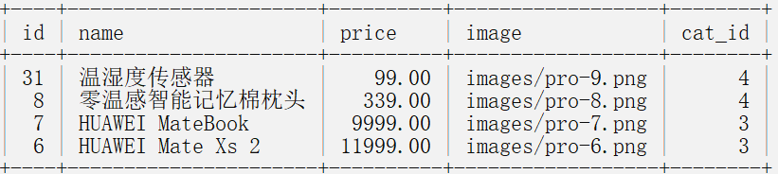

任务实现
1. 数据准备
连接数据库DuDaInfo，查询product表中最新上架的4个商品数据。
SELECT id,name,price,image,add_time FROM product order by add_time desc limit 0,4

Slide 8
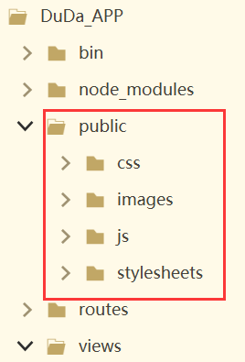
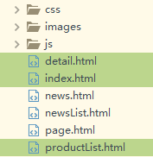
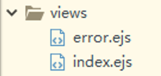
任务准备
2. 创建模板引擎
index.ejs--首页模板

Slide 9
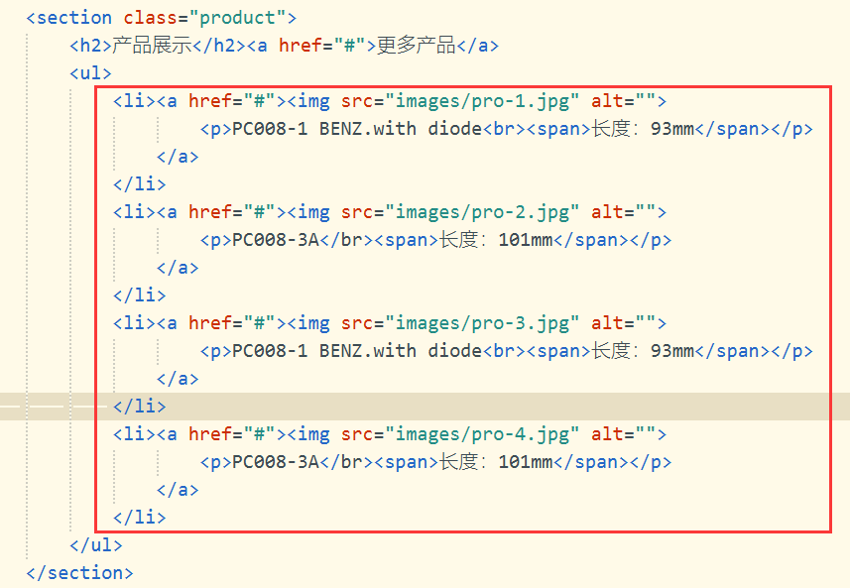
任务实现
2. 创建模板引擎
index.ejs：分析商品数据布局标签结构，section -> ul -> li
<!-- 注意找重复 -->
<section class="product">
<ul>
<li>......</li>
<li>......</li>
<li>......</li>
<li>......</li>
</ul>
<section>

Slide 10


任务实现
3. 编写路由代码
路由中要使用mysql模块进行编程，务必先安装mysql。
局部安装mysql模块
CMD 站点目录下> npm install mysql
加载mysql模块
var mysql = require('mysql');

Slide 11
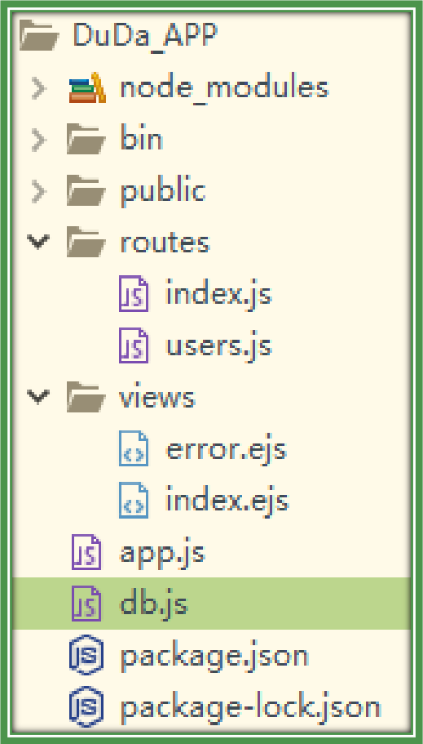
任务实现
3. 编写路由代码
DuDa_APP根目录下的数据库文件
该文件连接mysq数据库DuDaInfo
要暴露定义的conn对象
routes/index.js路由文件加载db.js
使用db.js中的conn对象进行数据查询
将查询结果发送到模板引擎index.ejs
01
db.js
02
index.js

Slide 12
任务实现
服务器代码
var mysql = require('mysql'); //引入mysql模块
//创建数据库连接对象
var conn = mysql.createConnection({
host : 'localhost',
user : 'root',
password : '',
database : 'DuDaInfo'
});
//建立数据库连接
conn.connect(function(err){
if(err){
console.error('数据库连接失败！ ' + err.message);
return;
}
});
//把创建的conn对象暴露出去，以供其他模块使用
module.exports.conn = conn;
db.js
设置为自己的密码
exports对象conn

Slide 13
任务实现
服务器代码
var express = require('express');
const db= require('../db.js'); // 注意路径
var router = express.Router();
/* 首页 */
router.get('/', function(req, res, next) {
var sql = 'SELECT id,name,price,image,add_time FROM product order by add_time desc limit 0,4';
db.conn.query(sql,function (err, result) {
if(err){
console.log('[SELECT ERROR] - ',err.message);
return;
}
console.log(result); // 注意：返回的是一个数组[{...},{...},...,{...}]
res.render('index.ejs', {products : result});
});
});
module.exports = router;
routes/index.js
db模块的query()方法根据SQL语句查询数据
查询结果带到渲染模板
index.ejs

Slide 14
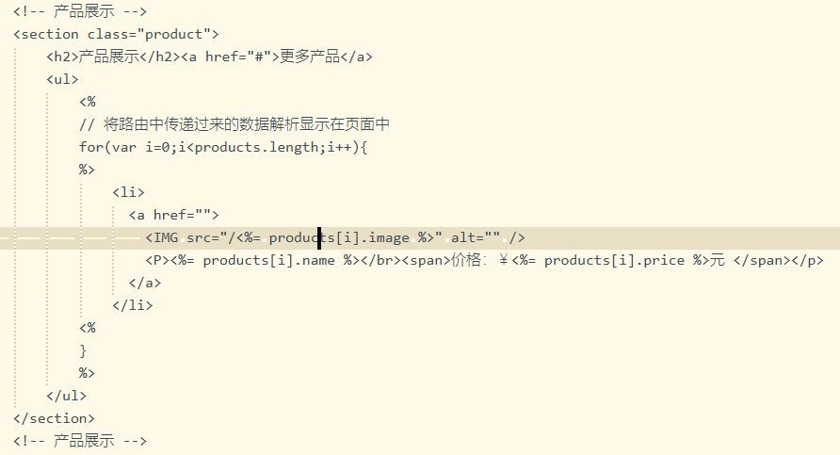
任务实现
4. 模板引擎解析数据
静态代码
红框内代码注释掉
动态代码
for循环结合原有样式输出

Slide 15
任务实现
客户端代码
<!-- 产品展示 -->
<section class="product">
<h2>产品展示</h2><a href="#">更多产品</a>
<ul>
<%
// 将路由中传递过来的数据解析显示在页面中
for(var i=0;i<products.length;i++){
%>
<li>
<a href=""> <IMG src="/<%= products[i].image %>" alt="" /> <P><%= products[i].name %></br>
<span>价格：￥<%= products[i].price %>元 </span>
</p>
</a>
</li>
<%
}
%>
</ul>
</section>
<!-- 产品展示 -->
views/index.ejs
每条商品数据是对象
注意商品名等属性调用
for循环结束的“}”
不能少

Slide 16
任务实现
5. 启动项目，浏览页面
启动项目
进入项目文件夹，打开CMD窗口
nodemon app.js
浏览器测试
http://localhost:3005

Slide 17


小结
任务需求
Express中结合模板引擎实现首页显示商品数据
实现步骤
创建项目文件夹→创建模板引擎→本地安装mysql模块→编写路由代码→模板引擎解析数据→启动项目，浏览页面
任务实现
db.js –数据库配置文件
routes/index.js – 路由代码
views/index.ejs –首页模板引擎

Slide 18
谢谢观看

